Slide 1
স্বাগতম

Slide 2
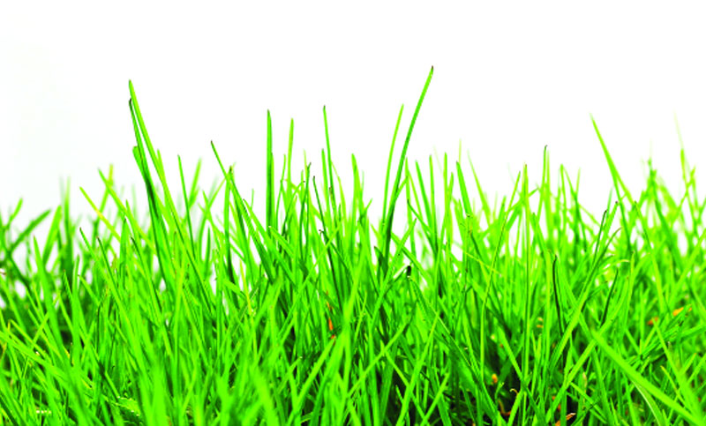
পরিচিতি
শিক্ষক পরিচিতি
পাঠ পরিচিতি
শাহানাজ বেগম
সহকারি শিক্ষক
হাজী হেলাল উদ্দিন বালিকা উচ্চ বিদ্যালয়
তারাকান্দা,ময়মনসিংহ।
শ্রেণীঃ-৯ম
বিষয়ঃ-ICT
অধ্যায়ঃ-৩য়
তারিখঃ০১/০৬/২০২১

Slide 3
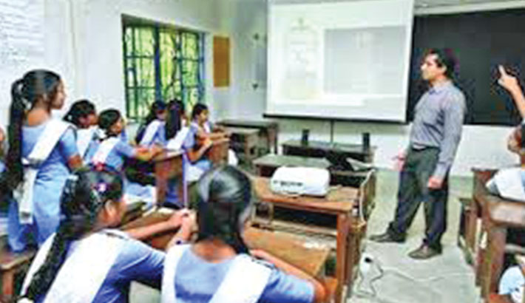

Slide 4
ডিজিটাল কনটেন্ট
আজকের পাঠ

Slide 5
শিখন ফল
এই পাঠ শেষে শিক্ষার্থরা-
ডিজিটাল কনটেন্ট কি ব্যাখ্যা করতে পারবে।
ডিজিটাল কনটেন্ট এর ধারনা ব্যাখা করতে পারবে।
ডিজিটাল কনটেন্ট এর প্রকার বর্ননা করতে পারবে।

Slide 6
ডিজিটাল কনটেন্ট এর ধারণা কোন কনটেন্ট যদি ডিজিটাল উপাত্ত আকারে বিরাজ করে,প্রকাশিত হয় কিংবা প্রেরিত-গৃহীত হয় তাহলে সেটিই ডিজিটাল কনটেন্ট ।

Slide 7
ডিজিটাল কনটেন্ট প্রকার ভেদঃ-
ডিজিটাল কনটেন্ট
টেক্সট
শব্দ বা
অডিও
ভিডিও এনিমেশন
ছবি

Slide 8
আমার প্রিয় বাংলাদেশ
টেক্সট

Slide 10
কনটেন্টে ব্যাবহারিত ছবি

Slide 11
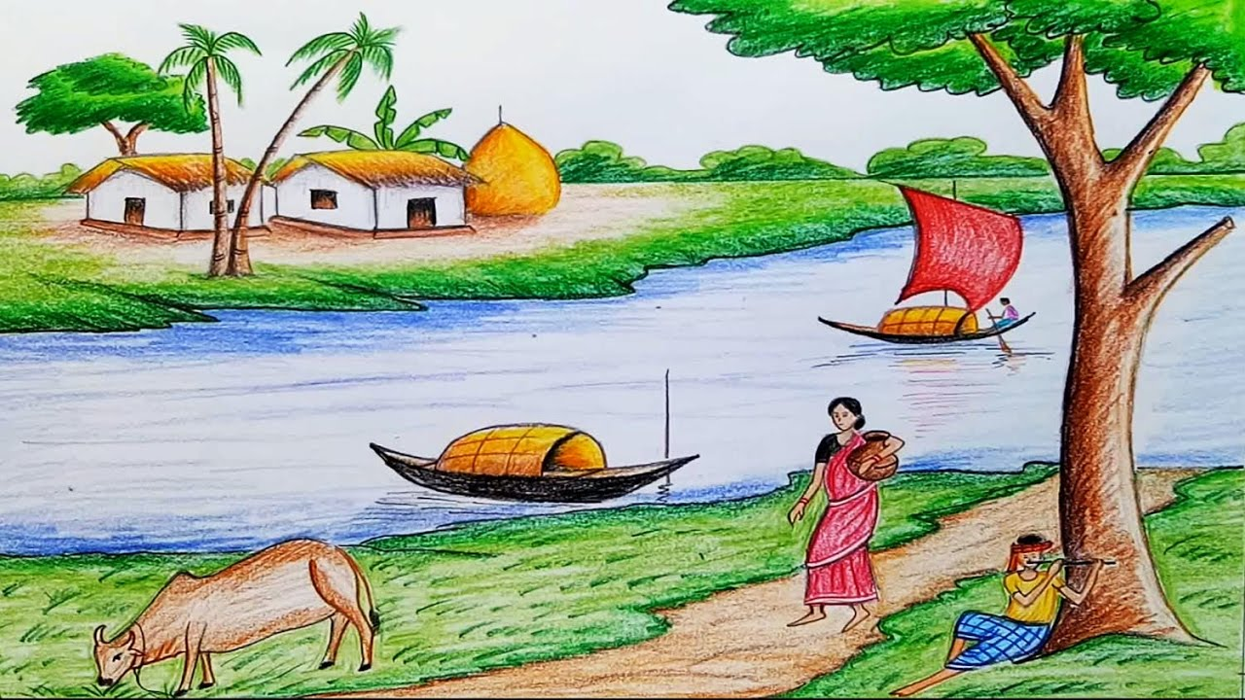

Slide 12
শব্দ বা অডিও

Slide 13
ভিডিও বা এনিমেশন

Slide 14
দলগত কাজ
দল(ক+গ)-কনটেন্টে ব্যবহার উপযোগী তোমার দেখা একটি বাস্তব গঠনার ভিডিও বর্ণনা কর।
দল(খ+ঘ)- কনটেন্টে টেক্সট ব্যবহারের প্রয়োজনীয়তা ব্যাখ্যা কর।

Slide 15
১।ডিজিটাল কনটেন্ট কি? ২।ডিজিটাল কনটেন্ট কত প্রকার ? ৩।প্রকার গুলো কি?কি?
মূল্যায়ন

Slide 16
বাড়িরকাজ
ডিজিটাল কনটেন্ট এর প্রকারভেদ গুলির ব্যাখ্যা কর ?

